Slide 1
Chủ đề 6 : ĐẶC ĐIỂM THIÊN NHIÊN CHÂU PHI (TIẾT 3)
BÀI 27: THIÊN NHIÊN CHÂU PHI (Tiếp theo)

Slide 2
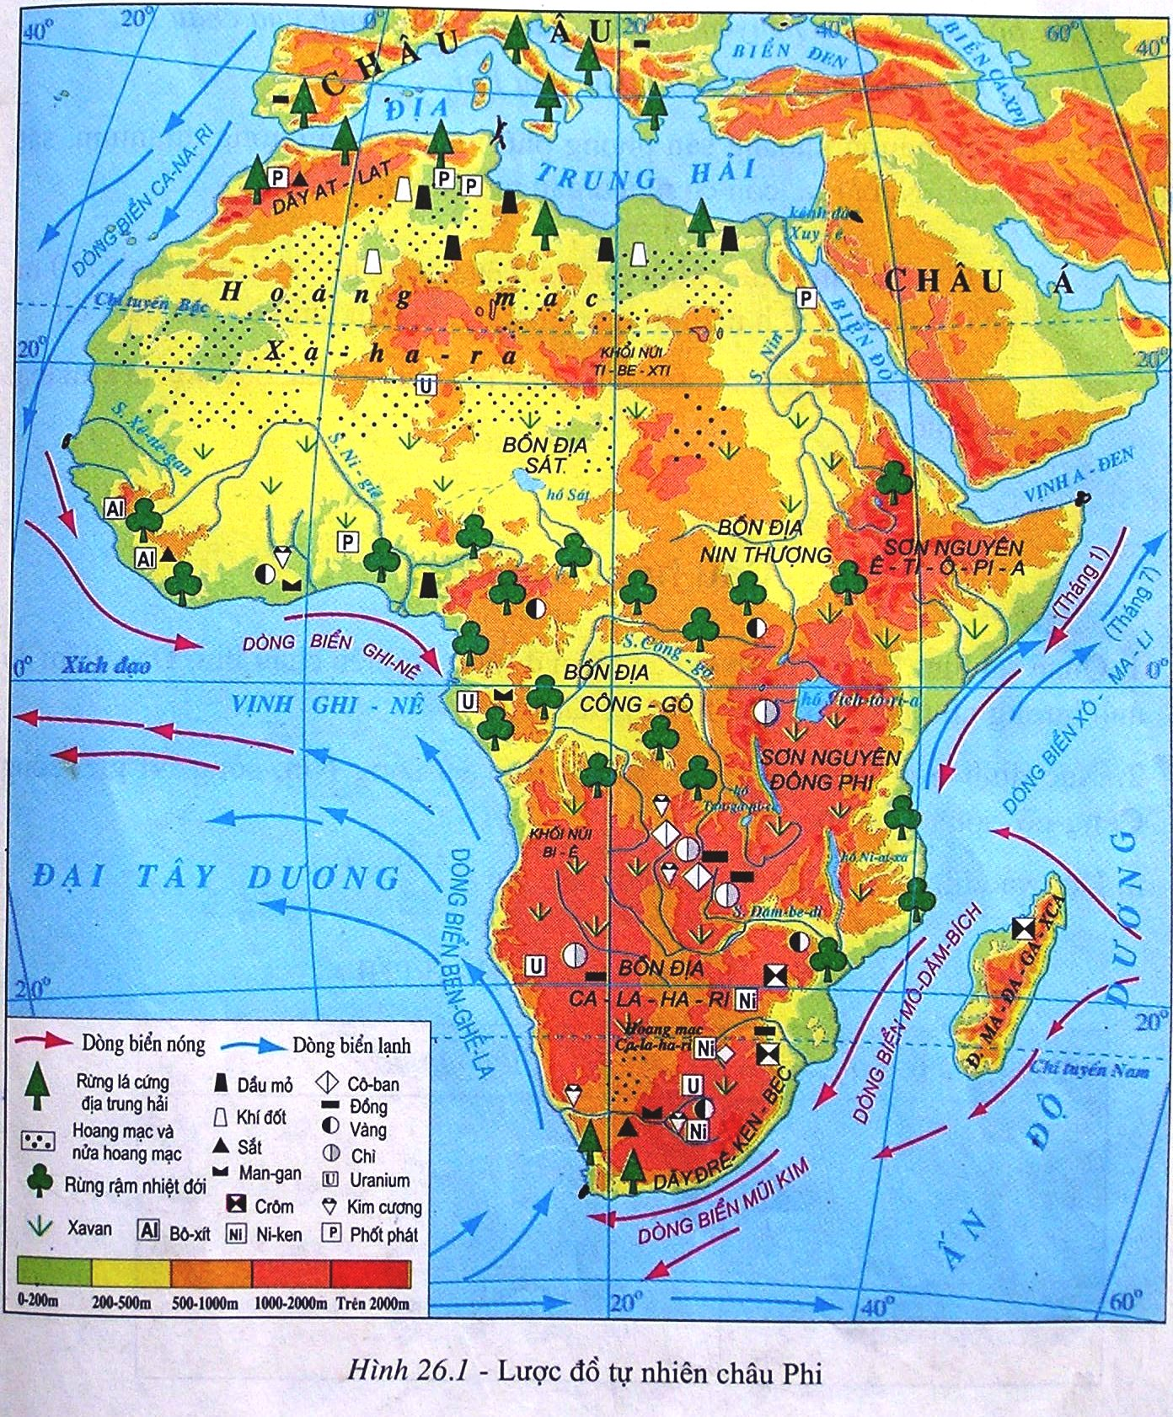
KIỂM TRA KIẾN THỨC ĐÃ HỌC
Quan sát H26.1 Nhận xét đặc điểm đường bờ biển châu Phi. Đặc điểm đó có ảnh hưởng như thế nào đến khí hậu châu Phi?

Slide 3
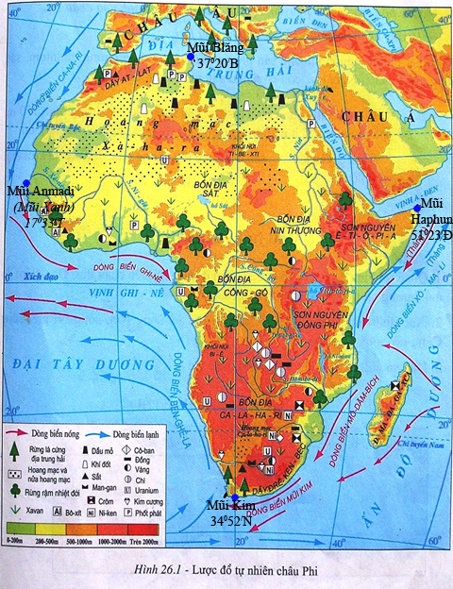
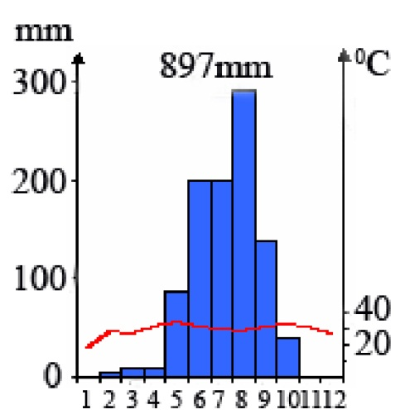
BÀI 27: THIÊN NHIÊN CHÂU PHI (Tiếp theo)
3. Khí hậu
- Châu Phi có khí hậu nóng
- Nhiệt độ TB năm trên 20⁰C
Trạm Ua-ga-đu-gu
Quan sát vị trí châu Phi trên H26.1 kết hợp kiến thức đã học, Em hãy nhận xét khí hậu của châu Phi?

Slide 4
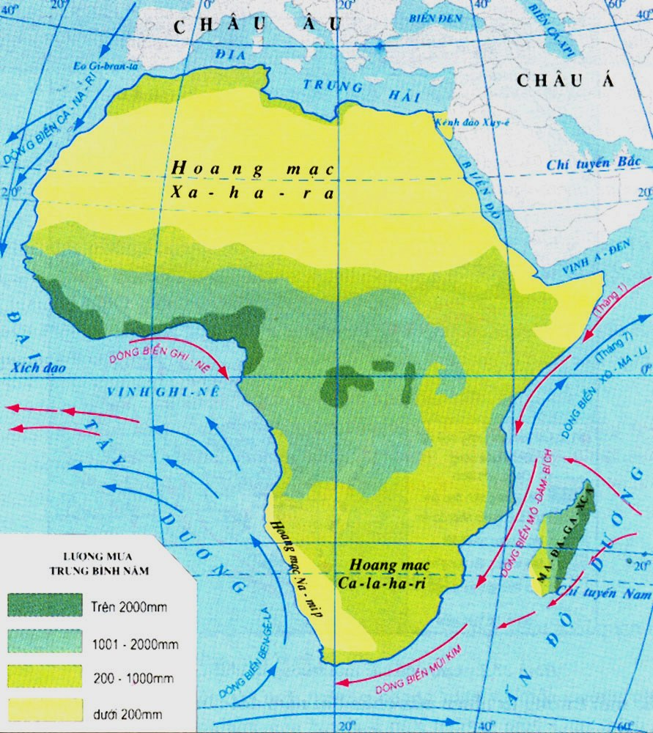
BÀI 27: THIÊN NHIÊN CHÂU PHI (Tiếp theo)
3. Khí hậu
- Châu Phi có khí hậu nóng
- Nhiệt độ TB năm trên 20⁰C
- Lượng mưa ít, giảm dần về hai chí tuyến, hình thành những hoang mạc lớn.
H27.1 Lược đồ phân bố lượng mưa châu Phi
Quan sát Hình 27.1
Cho biết các dòng biển nóng, lạnh có ảnh hưởng tới lượng mưa các vùng ven biển châu Phi như thế nào?
Đọc Hình 27.1
Nhận xét sự phân bố lượng mưa ở châu Phi?
Tại sao lượng mưa ở châu Phi phân bố không đều?

Slide 5
BÀI 27: THIÊN NHIÊN CHÂU PHI (Tiếp theo)
H26.1 Lược đồ tự nhiên châu Phi
H27.1 Lược đồ phân bố lượng mưa châu Phi
Dựa vào kiến thức đã học, kết hợp quan sát H26.1 và 27.1 giải thích vì sao:
- Châu Phi là châu lục nóng?
- Khí hậu châu Phi khô, hình thành những hoang mạc lớn?

Slide 6
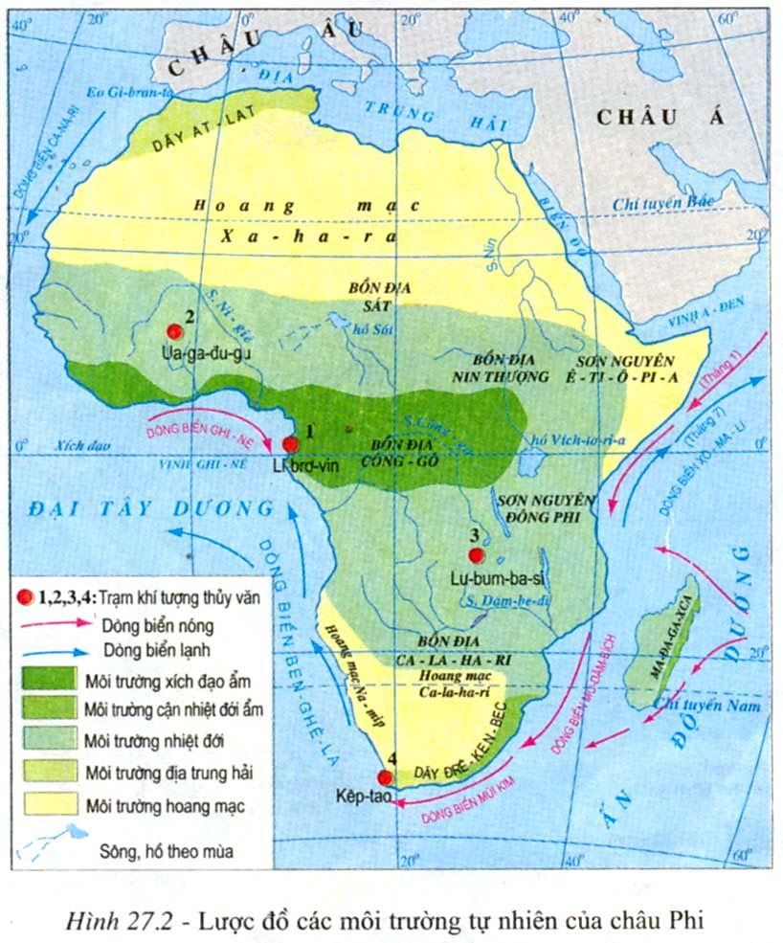
BÀI 27: THIÊN NHIÊN CHÂU PHI (Tiếp theo)
3. Khí hậu
- Châu Phi có khí hậu nóng
- Nhiệt độ TB năm trên 20⁰C
- Lượng mưa ít, giảm dần về hai chí tuyến, hình thành những hoang mạc lớn.
4. Các đặc điểm khác của môi trường tự nhiên
Đọc Hình 27.2
Cho biết châu Phi có các môi trường tự nhiên nào?

Slide 7
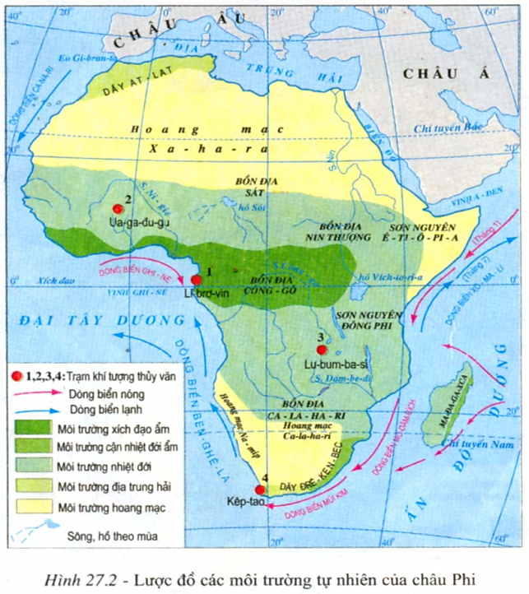
BÀI 27: THIÊN NHIÊN CHÂU PHI (Tiếp theo)
3. Khí hậu
4. Các đặc điểm khác của môi trường tự nhiên
Đặc điểm Môi trường | Vị trí | Lượng mưa | Động, thực vật
Xích đạo ẩm
Hai môi trường nhiệt đới
Hai môi trường hoang mạc
Hai môi trường Địa Trung Hải
Duyên hải phía bắc vịnh Ghinê, bồn địa Công-gô
Trên 2000 mm
Rừng rậm xanh quanh năm, động thực vật phong phú
Giữa môi trường xích đạo ẩm và MT hoang mạc
1000-2000
mm
Rừng thưa, xavan cây bụi, động vật ăn cỏ và ăn thịt
Quan sát H27.2
Nhận xét sự phân bố của các môi trường tự nhiên ở châu Phi?
HM Xahara, Kalahari, Namip
<200 mm
Động, thực vật nghèo nàn
Giải thích tại sao các môi trường tự nhiên lại phân bố như vậy?
Cực Bắc và cực Nam châu Phi
200-1000 mm
Rừng cây bụi lá cứng
Em hãy đọc H27.3 và H27.4
So sánh sự giống và khác nhau giữa chúng?
- Các môi trường tự nhiên nằm đối xứng qua xích đạo

Slide 8
BÀI 27: THIÊN NHIÊN CHÂU PHI (Tiếp theo)
H27.1 Lược đồ phân bố lượng mưa châu Phi
Quan sát Hình 27.1, 27.2 và kiến thức đã học
Nêu mối quan hệ giữa lượng mưa và lớp phủ thực vật ở châu Phi?

Slide 9
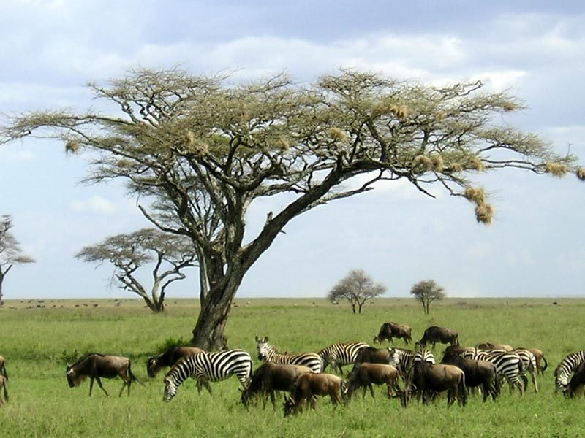
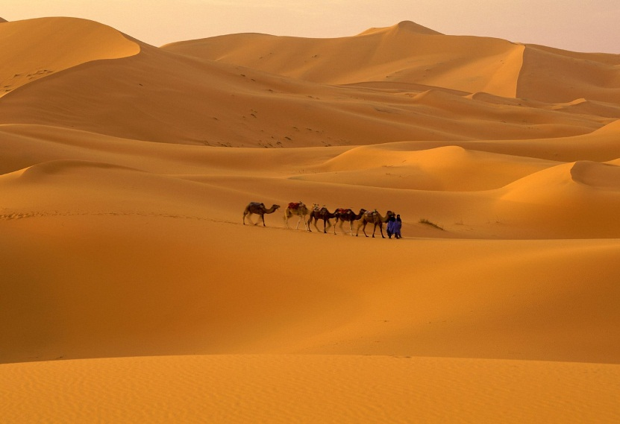
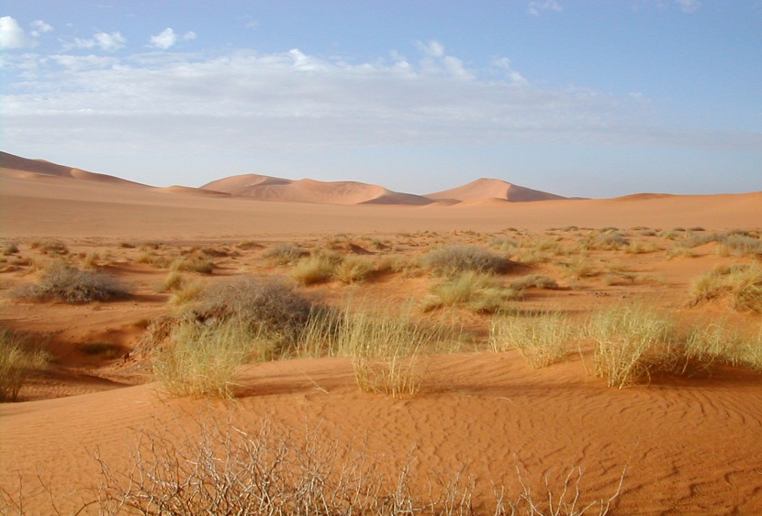
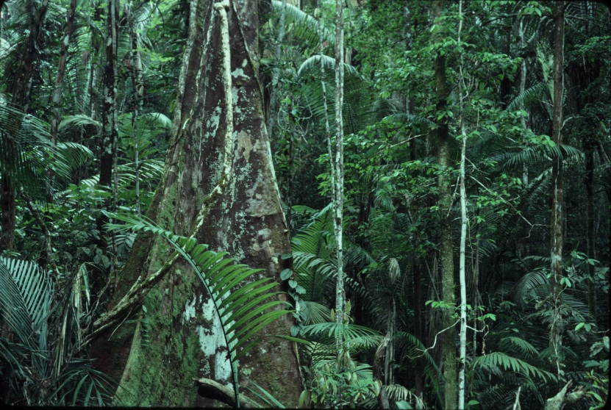
BÀI 27: THIÊN NHIÊN CHÂU PHI (Tiếp theo)
Các bức ảnh sau thuộc môi trường địa lí nào?
Chúng hình thành trong điều kiện tự nhiên như thế nào?
A
B
C
D
D

Slide 10
BÀI 27: THIÊN NHIÊN CHÂU PHI (Tiếp theo)
- Sưu tầm tư liệu, bài viết về thiên nhiên châu Phi trong các sách báo, tạp chí, Internet...
- Chuẩn bị trước bài 28 Thực hành.
- Ôn tập : 25,26,27,28 , làm bài tập ôn chủ đề 6 trên k12 Tuần 12 tiết 2 kiểm tra 15 p.

